Slide 1
Peng. Algoritma Deep Learning (Instalasi dan Pengenalan Python)
NAMA : HETY NURBAETI
NPM : 57415468
KELAS : 4IA14

Slide 2
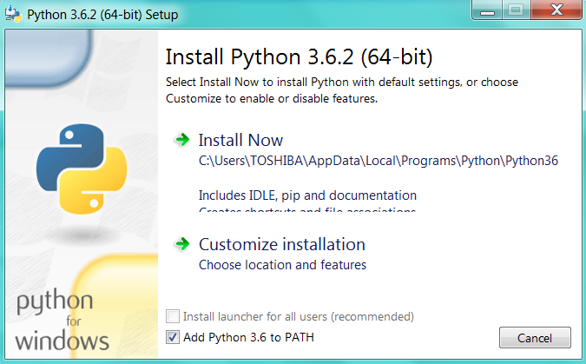
Instalasi Python

Slide 3
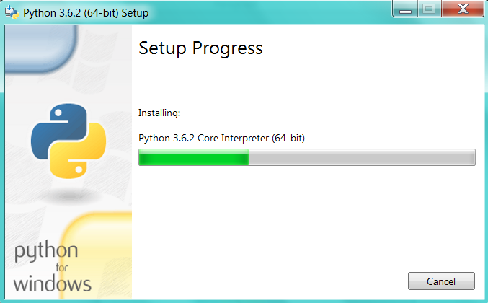

Slide 4
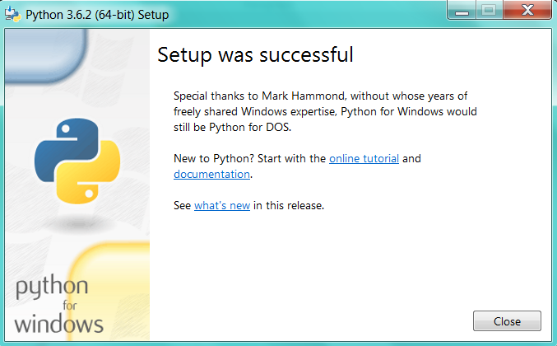

Slide 5
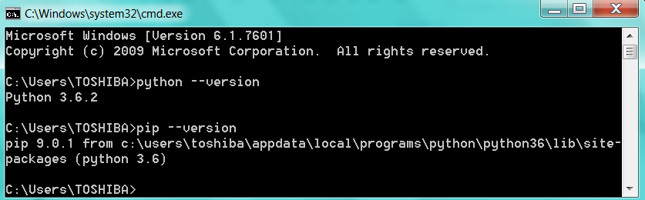
Setelah instalasi selesai, ketikkan di cmd “python –version” dan “pip –version” untuk memastikan instalasi Python dan PIP berhasil, serta mengetahui versi yang di instal.

Slide 6
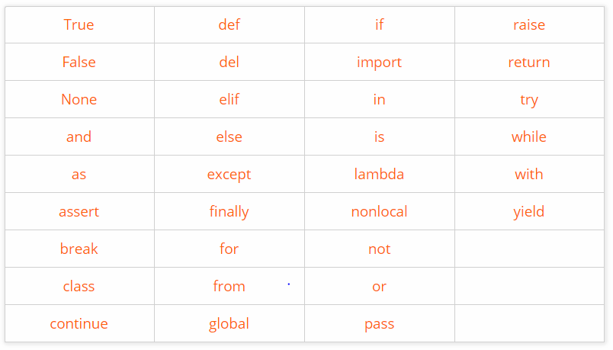
Kata Kunci dan Pengenal (Identifier)
Kata Kunci Python
Kata kunci adalah kata-kata yang sudah ditetapkan dan dipakai Python untuk mendefinisikan sintaks dan struktur bahasa python sendiri. Kata kunci tidak bisa digunakan sebagai nama variabel, fungsi, maupun nama untuk pengenal lainnya.
Keyword bersifat case sensitive. Artinya huruf besar berbeda dengan huruf kecil. Sejauh ini, ada 33 kata kunci di Python.
Semua kata kunci menggunakan huruf kecil kecuali True, False, dan None. Daftar kata kunci Python adalah seperti berikut :

Slide 7
Pengenal (Identifier) Python
Pengenal adalah nama yang diberikan untuk menamai hal di python seperti variabel, fungsi, kelas, dan lain sebagainya. Fungsinya adalah untuk membedakan antara satu entitas dengan yang lainnya.
Aturan Penulisan Pengenal
Pengenal bisa terdiri dari kombinasi huruf kecil (a-z) atau huruf besar (A-Z), angka ( 0-9 ), dan underscore ( _ ). namaKaryawan, bilangan_2, dan jenis_kenderaan_umum adalah nama variabel yang valid.
Pengenal tidak bisa dimulai menggunakan angka. 1nama adalah invalid sedangkan nama1 adalah valid.
Kata kunci tidak bisa dipakai sebagai nama pengenal.
Karakter spesial seperti !, @, %, $, dan sebagainya tidak bisa digunakan sebagai pengenal.
Python bersifat case sensitive. Huruf besar dan kecil dianggap berbeda. Jadi Variabel, variabel, dan VARIABEL, adalah 3 buah nama yang berbeda.

Slide 8
Selain hal tersebut, ada beberapa hal lagi yang perlu diketahui terkait nama pengenal. Nama pengenal sebaiknya menggunakan nama yang deskriptif. Walaupun menuliskan nama variabel panjang, p = 10 adalah benar, tapi menuliskannya menjadi panjang = 10 adalah jauh lebih baik agar nantinya Anda mengerti apa yang dimaksud di kode program Anda.
Kemudian untuk nama variabel yang panjang, ada 2 cara penulisan. Pertama dengan menggunakan metode underscore dan yang kedua dengan metode camelCase. Misalnya untuk menamai sebuah variabel diameter persegi panjang, dengan metode underscore bisa ditulis diameter_persegi_panjang. Sedangkan dengan metode camelCase ditulis diameterPersegiPanjang.

Slide 9
Variabel dan Tipe Data Python
Variabel
Variabel adalah lokasi di memori yang digunakan untuk menyimpan nilai. Pada saat kita membuat sebuah variabel, kita ‘memesan’ tempat di dalam memori. Tempat tersebut bisa diisi dengan data atau objek, baik itu bilangan bulat (integer), pecahan (float), karakter (string), dan lain – lain.
Memberi Nilai Variabel
Di python, variabel tidak perlu dideklarasikan secara eksplisit. Deklarasi atau pembuatan variabel terjadi secara otomatis pada saat kita memberi (menugaskan) suatu nilai ke variabel. Tanda sama dengan ( = ) digunakan untuk memberikan nilai ke variabel.
Operand di sebelah kiri tanda = adalah nama variabel dan di sebelah kanan tanda = adalah nilai yang disimpan di dalam variabel. Sebagai contoh:

Slide 10
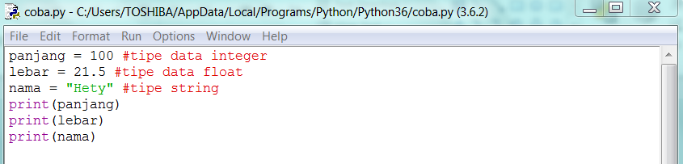
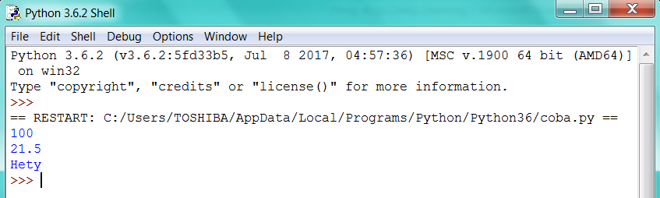
Script :
Output :

Slide 11
Multi penugasan
Kita bisa memberi nilai ke beberapa variabel secara bersamaan seperti berikut.
x = y = z = 3
Pada contoh di atas, kita menciptakan sebuah objek integer, yaitu bilangan 3, dan kemudian kita menugaskan ketiga variabel untuk menunjuk ke lokasi yang sama yang berisi 3.
Kita juga bisa menugaskan masing – masing variabel ke objek yang berbeda dalam sebaris perintah. Sebagai contoh:
a, b, c = 1,34. “Hety“
Pada contoh di atas, variabel a diberi nilai 1, b nilai 3.4, dan variabel c diberi nilai “Hety”.

Slide 12
Tipe Data Python
Data yang disimpan di memori memiliki tipe yang berbeda – beda. Misalnya untuk panjang, akan disimpan dengan tipe bilangan. Nama orang akan disimpan dalam tipe string/karakter. Suhu akan disimpan dalam bentuk bilangan berkoma. Dan lain sebagainya. Masing – masing tipe data akan memiliki operasi yang berbeda – beda.
Python sendiri mempunyai tipe data yang cukup unik bila kita bandingkan dengan bahasa pemrograman yang lain.

Slide 13
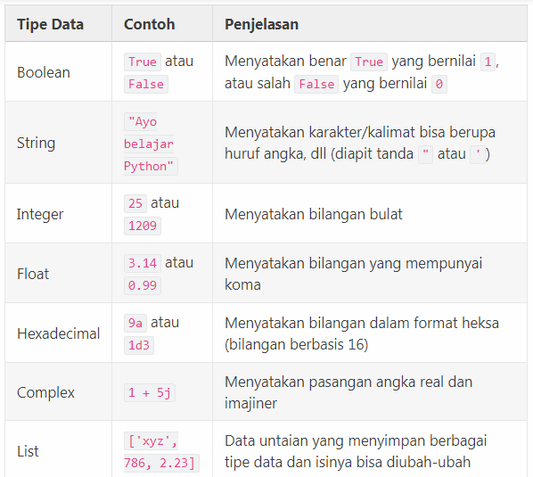
Berikut adalah tipe data dari bahasa pemrograman Python :

Slide 14
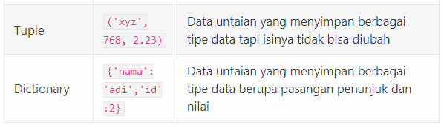

Slide 15
Operator Python
Operator adalah simbol tertentu yang digunakan untuk melakukan operasi aritmatika maupun logika. Nilai yang padanya dilakukan operasi disebut operand. Misalnya adalah 2 + 3. Di sini tanda + adalah operator penjumlahan. 2 dan 3 adalah operand.
Python memiliki sejumlah operator, yaitu:
Operator Aritmatika
Operator Perbandingan
Operator Penugasan
Operator Logika
Operator Bitwise
Operator Identitas
Operator Keanggotaan

Slide 16
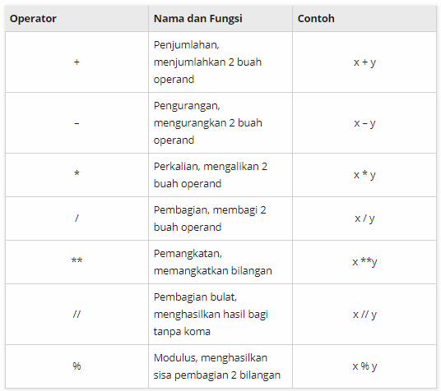
Operator Aritmatika
Operator aritmatika adalah operator yang digunakan untuk melakukan operasi matematika, seperti penjumlahan, pengurangan, perkalian, pembagian, dan sebagainya. Tabel berikut menunjukkan jenis operator aritmatika.

Slide 17
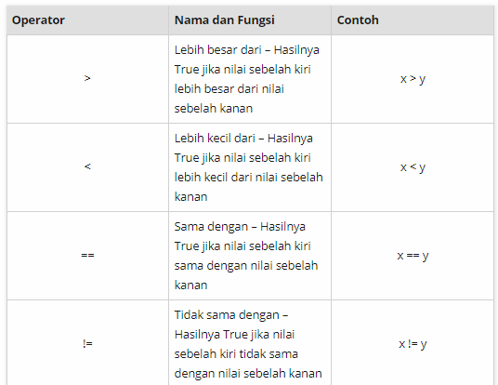
Operator Perbandingan
Operator perbandingan adalah operator yang digunakan untuk membandingkan 2 buah nilai. Hasil perbandingannya adalah True atau False tergantung kondisi.

Slide 18
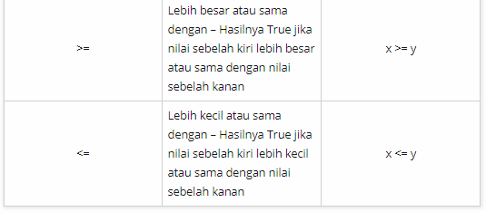

Slide 19
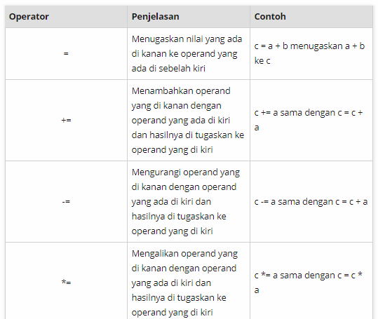
Operator Penugasan
Operator penugasan adalah operator yang digunakan untuk memberi nilai ke variabel.
a = 7 adalah contoh operator penugasan yang memberi nilai 7 di kanan ke variabel a yang ada di kiri.

Slide 20
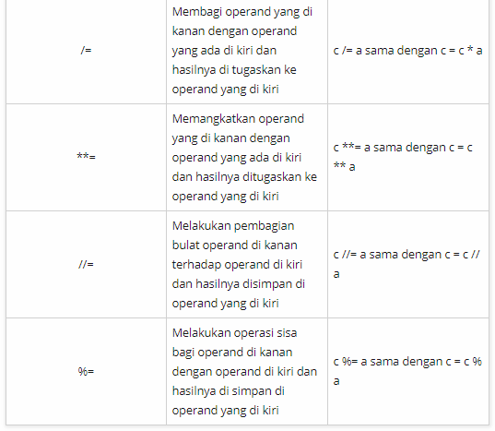

Slide 21
Referensi :
http://www.pythonindo.com/cara-instalasi-python/
http://www.pythonindo.com/kata-kunci-dan-pengenal-identifier/
http://www.pythonindo.com/variabel-dan-tipe-data-
python/
https://belajarpython.com/tutorial/tipe-data-python
http://www.pythonindo.com/operator-python/

Slide 22
Terimakasih

